Slide 1
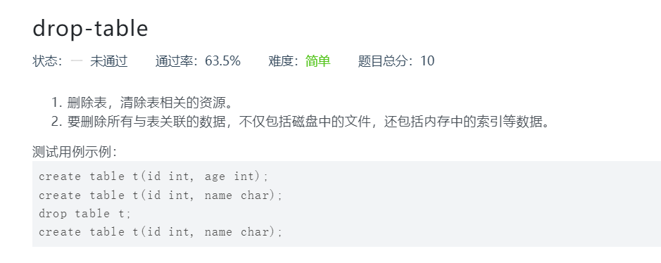
Drop-table

Slide 2
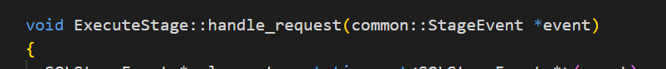
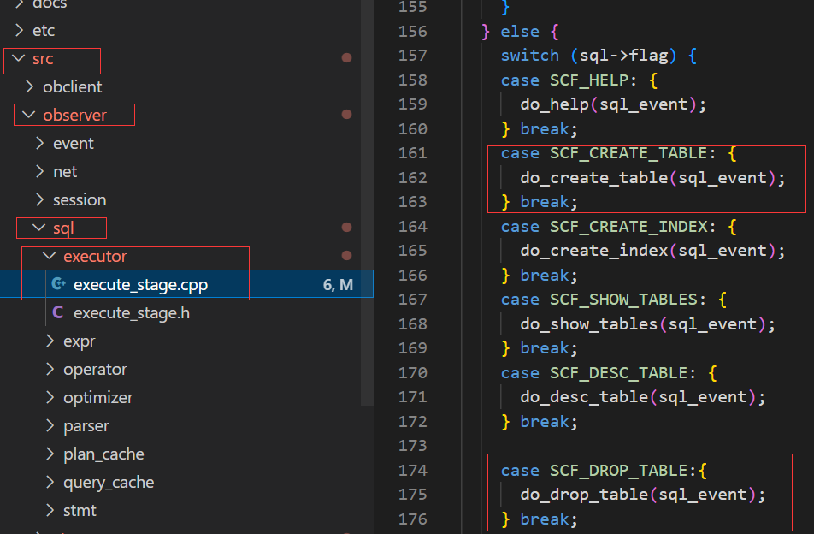
Drop-table
逆向思维：根据创建表和创建索引查看表相关资源
创建表和创建索引：代码文件或者实际操作
代码起始：
handle_request()
处理请求的函数，例如建表、删表、建索引等操作，都是在编译完之后来到这里。

Slide 3
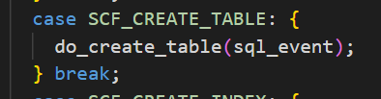
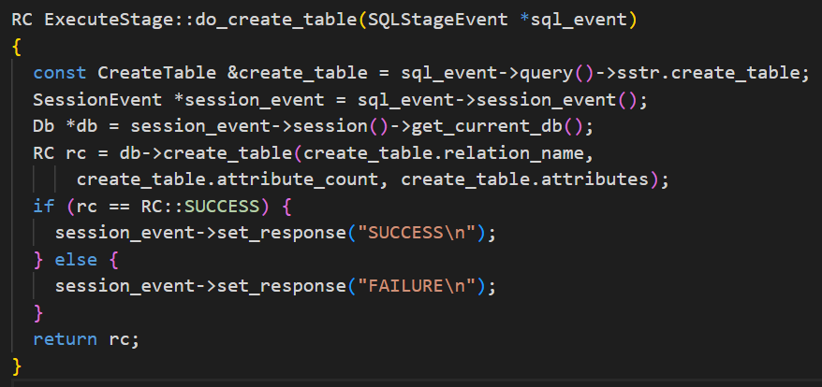
Drop-table
代码编写：
仿照do_create_table(sql_event)
本页函数在：src\observer\sql\executor\execute_stage.cpp

Slide 4
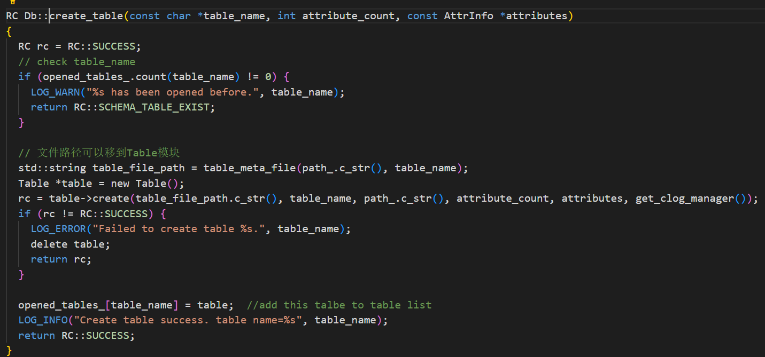
Drop-table
代码编写：
仿照do_create_table(sql_event)
本页函数在：src\observer\storage\common\db.cpp

Slide 5
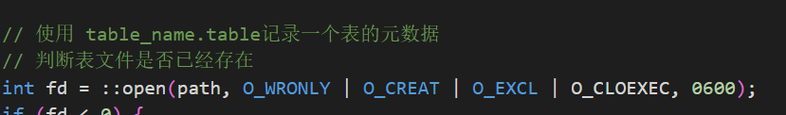
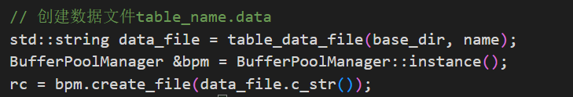
Drop-table
代码编写：
仿照do_create_table(sql_event)
元数据文件：table_name.table
数据文件：
table_name.data
本页函数在：src\observer\storage\common\table.cpp

Slide 6
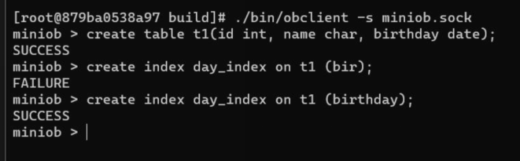
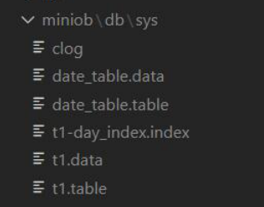
Drop-table
代码编写：
仿照do_create_table(sql_event)
索引文件：建表函数没有说明，可以推断（根据题目描述或者创建索引函数或者自己操作测试）
核心：删除表相关资源
元数据文件 table_name.table
数据文件 table_name.data
索引文件 table_name_index_name.index
流程：
execute_stage.cpp->handle_request()
execute_stage.cpp->do_drop_table()
db.cpp->drop_table()
table.cpp->drop() 删除表相关资源在此实现

Slide 7
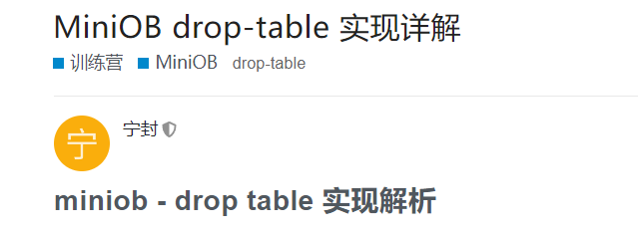
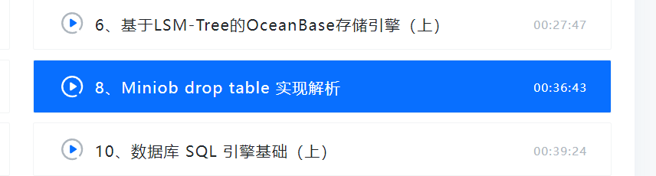
Drop-table
参考资料：
https://ask.oceanbase.com/t/topic/35600371
https://open.oceanbase.com/activities/4921877?id=4921929

